Slide 1
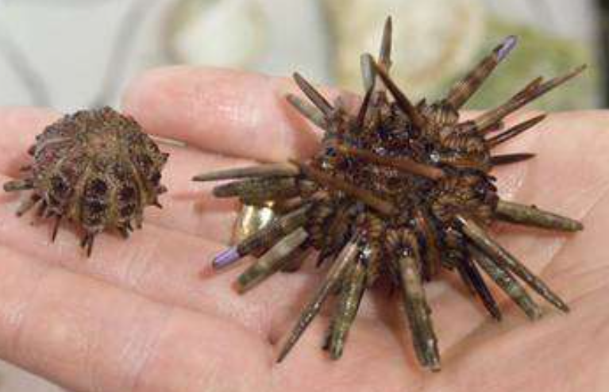
Groupe d’experts : L’impact sur la biosphère
Document 1 : Les 3 scénarios
pH = 8,2
pH = 7,9
pH = 7,6
On a représenté ci-dessus la même structure écologique pour 3 scénarios d’augmentation de l’acidité d’ici 2100 (du plus optimiste au plus pessimiste)
Source : cbd-ts-46-fr.pdf
Document 2 : L’oursin crayon
Document 3 : Activité expérimentale
Placer un coquillage dans un bécher contenant de l’eau
Placer un autre coquillage dans un bécher contenant du vinaigre blanc
Donnée : le pH du vinaigre est environ égal à 2,5
L’oursin crayon a beaucoup de mal à fabriquer son test (la coquille) et ses imposants piquants lorsque l’acidité de l’eau est élevée (animal de gauche).
Source : Woods Hole Oceanographic Institution

Slide 2
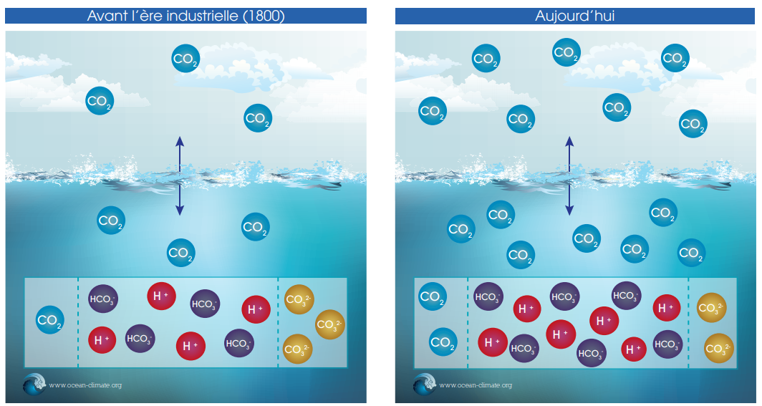
Groupe d’experts : L’étude de la transformation chimique
Document 1 : Acidification des océans
Document 2 : Activité expérimentale
Expérience à tester au choix pour la production de CO₂: (mesurer le pH avant la production et après la dissolution).
lampe à alcool: récupérer le CO₂ dans l’eau et mesurer le pH de la solution.
cachet effervescent dans l’eau
combustion du carbone
Document 3 : Équation simplifiée de la réaction entre l’eau et le dioxyde de carbone
Document 4 : Rappel
La concentration en ions H⁺ définit l’acidité: plus il y a d’ions H⁺ dans une solution, plus son pH est faible et plus son acidité augmente.
Ce qu’on appelle acidification de l’océan est la diminution de son pH, qui est l’unité de mesure de l’acidité d’un liquide.
L’acidification a augmenté de 26 % depuis le début de la révolution industrielle (1800).
Mais certains modèles de prédiction prévoient une augmentation de 150 % de l’acidité d’ici à 2100.
Le rythme actuel de l’acidification de l’océan est donc dix fois plus rapide qu’à aucune autre période des 55 millions d’années qui nous ont précédés.
Source : Fondation Tara Océans

Slide 3
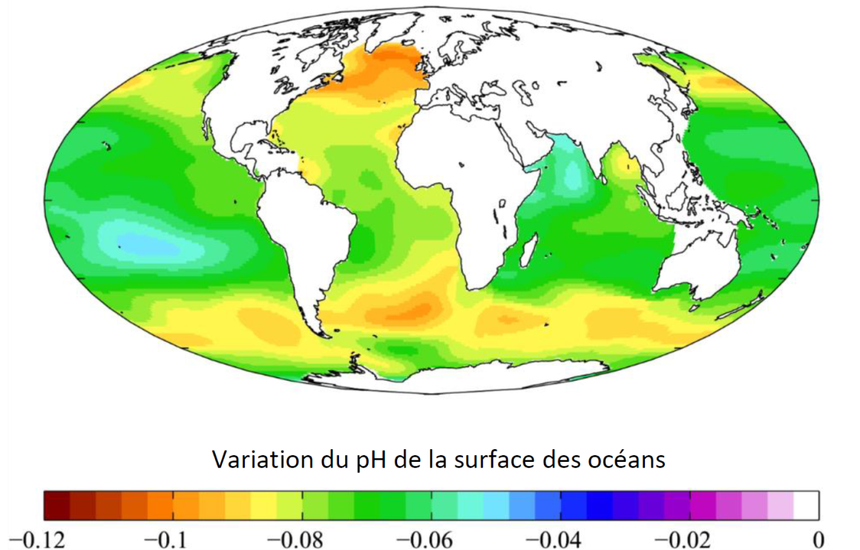
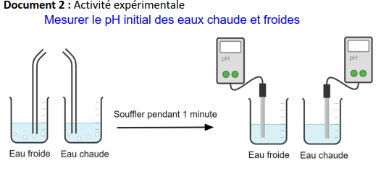
Groupe d’experts : L’influence de la température
Document 1 : Variation du pH des océans entre les années 1700 et 1990
Document 2 : Activité expérimentale
Vous disposez de 2 béchers contenant 50 mL d’eau distillée à des températures différentes (environ 6°C et environ 40°C).
Mesurer le pH initial de l’eau chaude et de l’eau froide
A l’aide de 2 pailles, un même élève souffle pendant 1 minute dans les deux béchers.
Mesurer le pH final de l’eau contenue dans chacun des béchers.
Source : Wikipedia et https://www.ncei.noaa.gov/access/ocean-carbon-data-system/oceans/GLODAPv2/

Slide 4
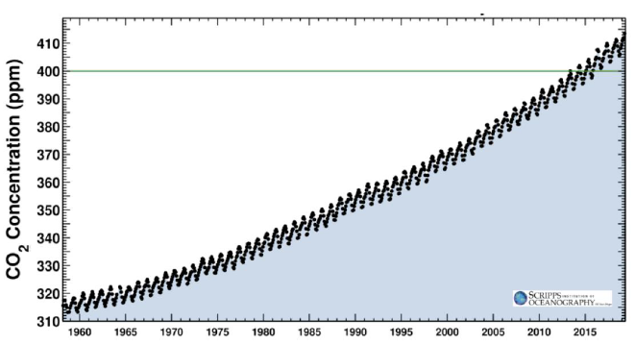
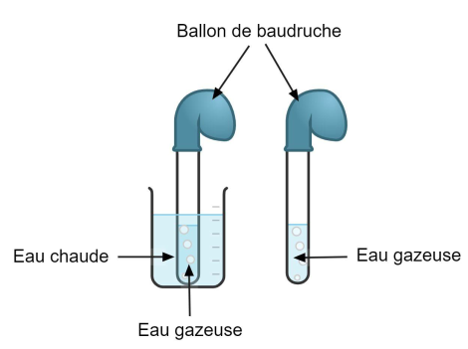
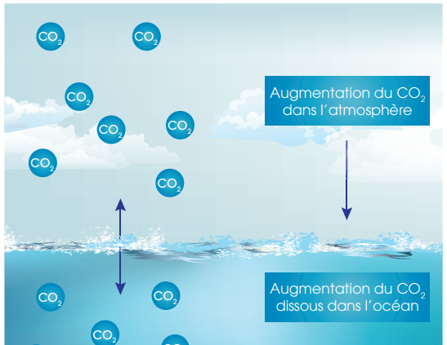
Groupe d’experts : La dissolution du CO₂ dans l’eau
Document 1 : Évolution de le concentration en CO₂ dans l’atmosphère depuis 1960 (Observatoire de Mauna Loa, Hawai’i)
Document 3 : Activité expérimentale
Document 2 : La dissolution du CO₂ atmosphérique
Environ un tiers du dioxyde de carbone (CO₂ ) généré par les activités humaines a été dissout dans les océans depuis le début de la révolution industrielle (1850)
Source : Fondation Tara Océans

